Slide 1
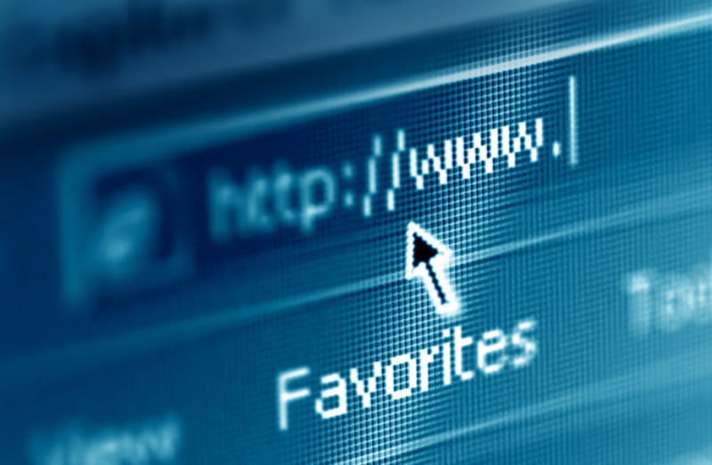
Nasilje na internetu
Pri korištenju interneta, uz sve njegove dobre i korisne strane, su prisutne i neke opasnosti.

Slide 2
Što je nasilje na internetu?
Nasilje preko interneta je pojam za svaku komunikacijsku aktivnost računalnom tehnologijom koja se može smatrati štetnom za pojedinca.
Tim oblikom nasilja među vršnjacima obuhvaćene su situacije kad je osoba izložena napadu druge osobe ili grupe osoba putem interneta.

Slide 4
Ne objavljuj podatke o svojim prijateljima ili drugim osobama bez njihove suglasnosti jer time možeš počiniti neko od kaznenih djelo protiv privatnosti.
Nisu svi ljudi s kojima komuniciraš pozitivni kakvima se predstavljaju. Neki nisu niti spola niti dobi koju navode, njihove profilne fotografije ne pripadaju njima. Takve osobe mogu podatke, fotografije koje objaviš ili s njima razmijeniš iskoristi protiv tebe.

Slide 5
By:
•Klara Brkiš
•Rafaela Čavlina

